Slide 1




Photos prises par un amoureux du patrimoine
ancien pour le plaisir du partage
Photographier, c’est une attitude, une façon d’être, une manière de vivre.
Villes et villages
Vestiges du couvent des Antonins
Issenheim
En Alsace

Slide 2


La Maison Saint Michel,
ex-commanderie des Antonins à Issenheim.
Au centre d'Issenheim se dresse un imposant bâtiment, témoin séculaire d'un riche passé, appelé " le Couvent"». C'était celui de la Commanderie générale antonine d'Issenheim dont dépendaient celles de Bale et de Strasbourg.
Les Antonins achetèrent cette propriété aux Bénédictins de Murbach en 1313. Ils y construisent un couvent, un hôpital, une maison des hôtes et une église.
Ils se consacrent aux malades atteints par l'ergotisme ou « mal des ardents », un fléau des plus redoutés au Moyen-âge. Ils accueillent également les pauvres et les pèlerins qui se rendent à Rome, à Saint Antoine de Viennois et à Saint Jacques.
C'était le but du célèbre retable commandé à Mathias Grünewald au début du XVIème par le Précepteur Guy Guers et qui était exposé dans le chœur de l'église richement ornée.
A la Révolution, le retable des Antonins est déposé à Colmar au Musée national puis au
Musée Unterliden où il est visible aujourd'hui.

Slide 3
Les Antonins restèrent à Issenheim jusqu'en 1657, date à laquelle ils furent remplacés
par les chanoines de Saint-Augustin. En 1777, l'établissement est rattaché à la commanderie Saint-Jean de Soultz. Les Jésuites installent un noviciat en 1843 et reconstruisirent l'église, victime d'un incendie en 1827. En 1884, les sœurs de
Ribeauvillé les remplacent. A ce jour, elles sont toujours toujours présentes.
En 1966, la Congrégation ouvre une Maison d'Accueil et, en 2005, un EHPAD. En 2011, l'association « la Maison des Antonins d'Issenheim » voit le jour, elle deviendra la
Maison Saint-Michel.Elle compte aujourd'hui plus d'une trentaine de membres, religieuses et laïcs ainsi que l'Association Française des Amis des Antonins (AFAA).
Elle se donne pour mission de créer en ce lieu un « Centre d'Art, d'Histoire et de Spiritualité ». Des travaux de restauration sont entrepris en 2018, menés avec efficacité grâce à l'engagement de la Congrégation, au soutien de généreux mécènes et de collectivités publiques. Cet espace évoque d'une de ces « œuvres de miséricorde »
que des hommes donnés à Dieu et voués à leurs frères exercèrent pendant plusieurs siècles. Il raconte la maladie répandue en Europe au Moyen âge, sa cause, les remèdes, les plantes médicinales la chirurgie...
Une maquette du Retable des Antonins retient particulièrement l'attention ; quant à la statue de Saint Antoine près de l'entrée, elle semble inviter les visiteurs à se
laisser surprendre.

Slide 4
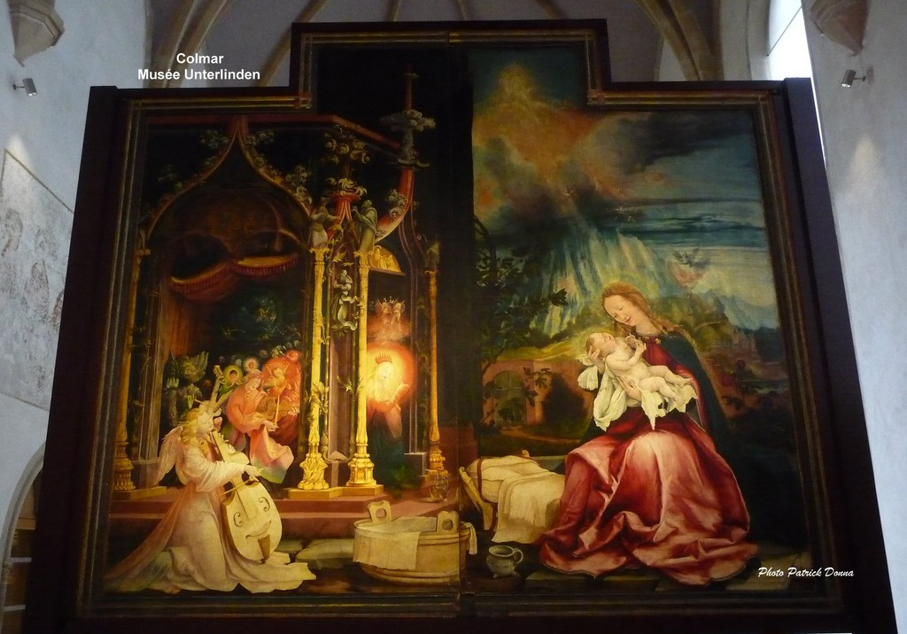

Slide 5
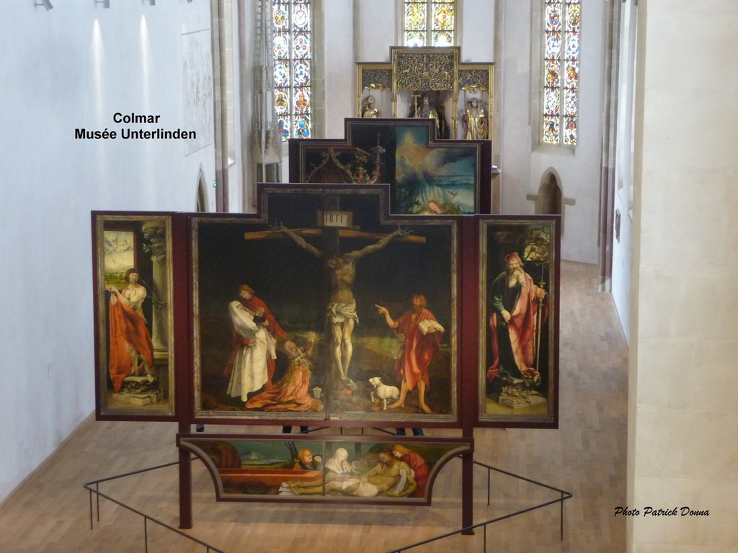

Slide 6
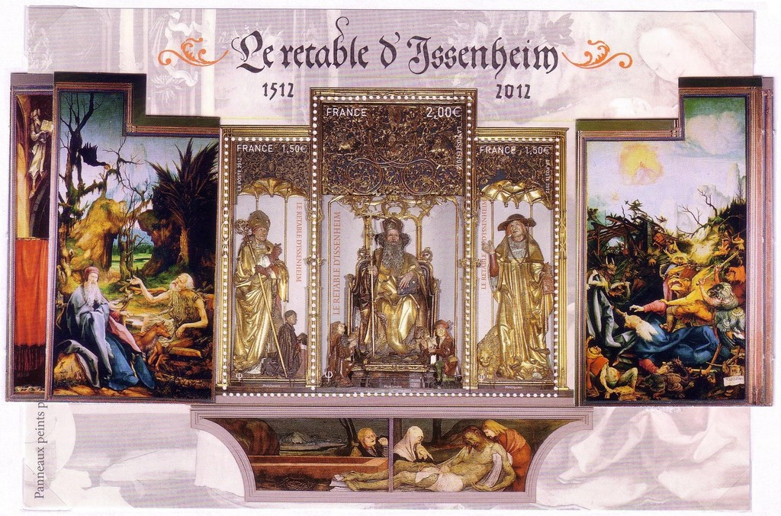

Slide 7
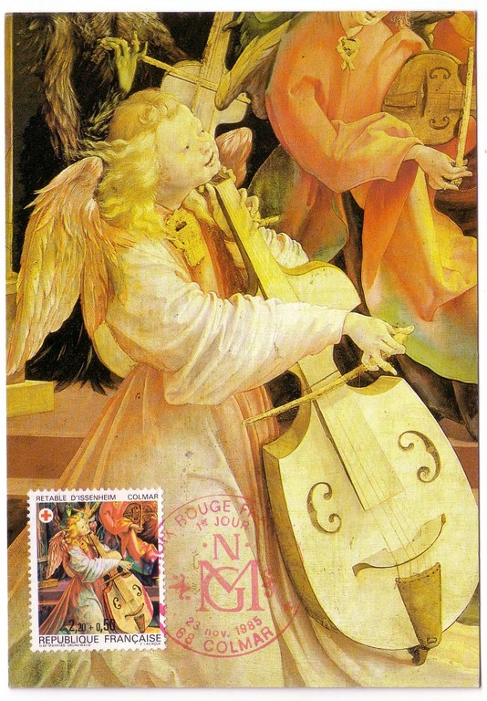

Slide 8
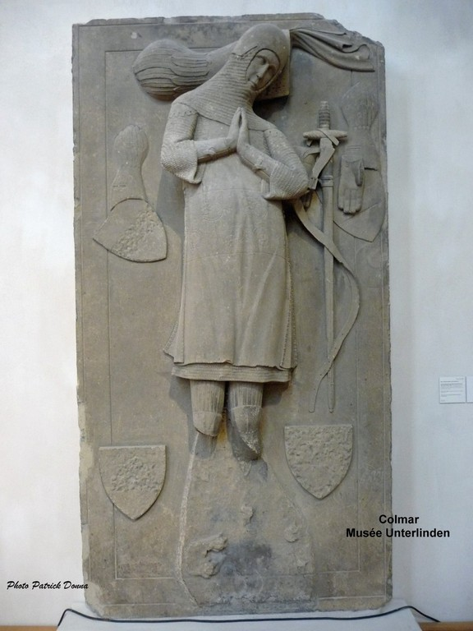

Slide 9
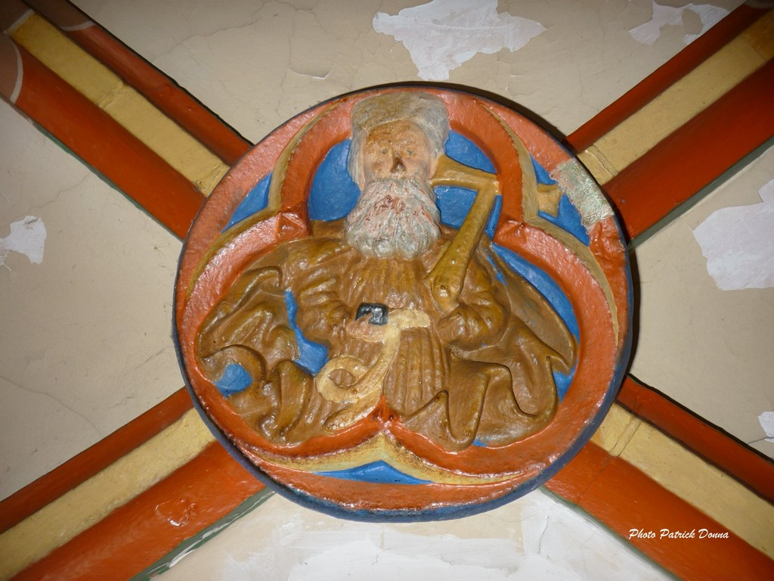

Slide 10
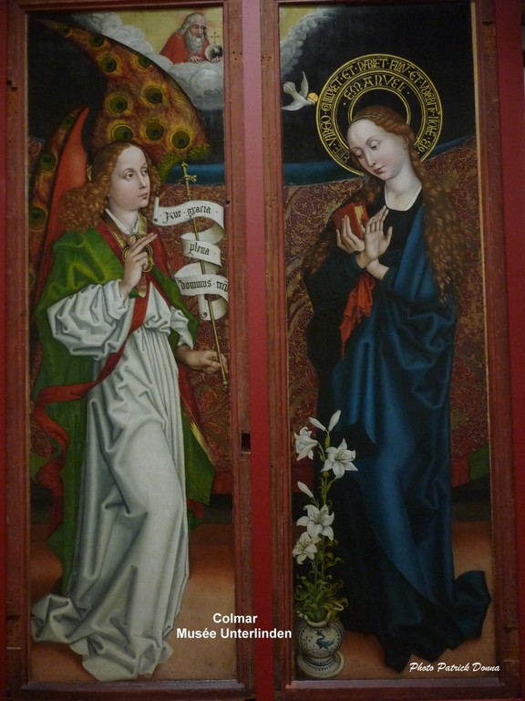

Slide 11
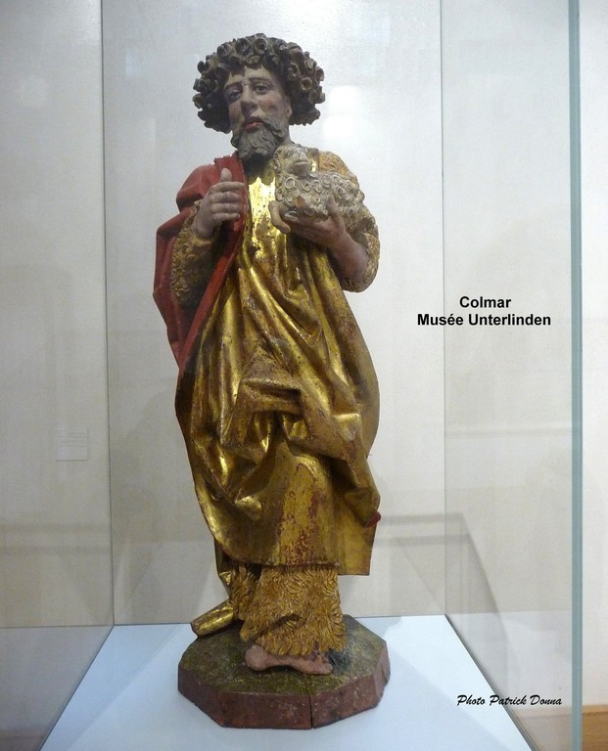

Slide 12
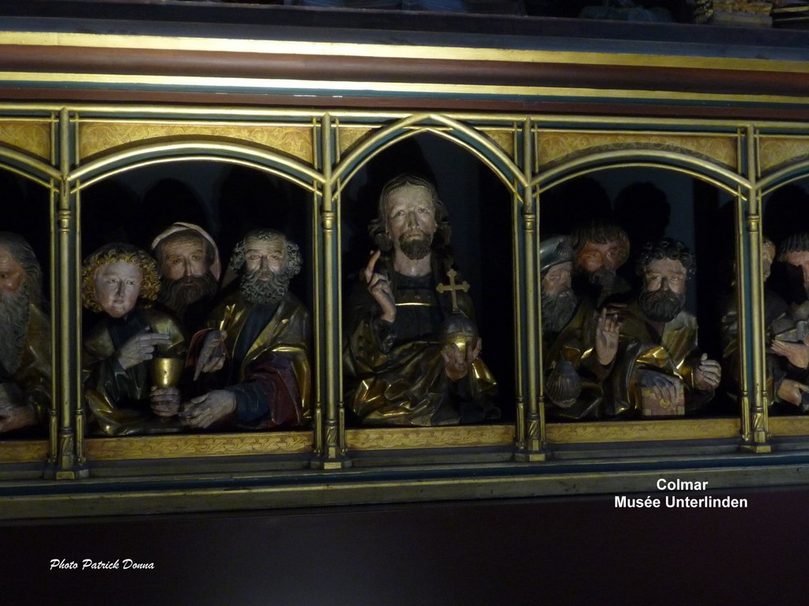

Slide 13
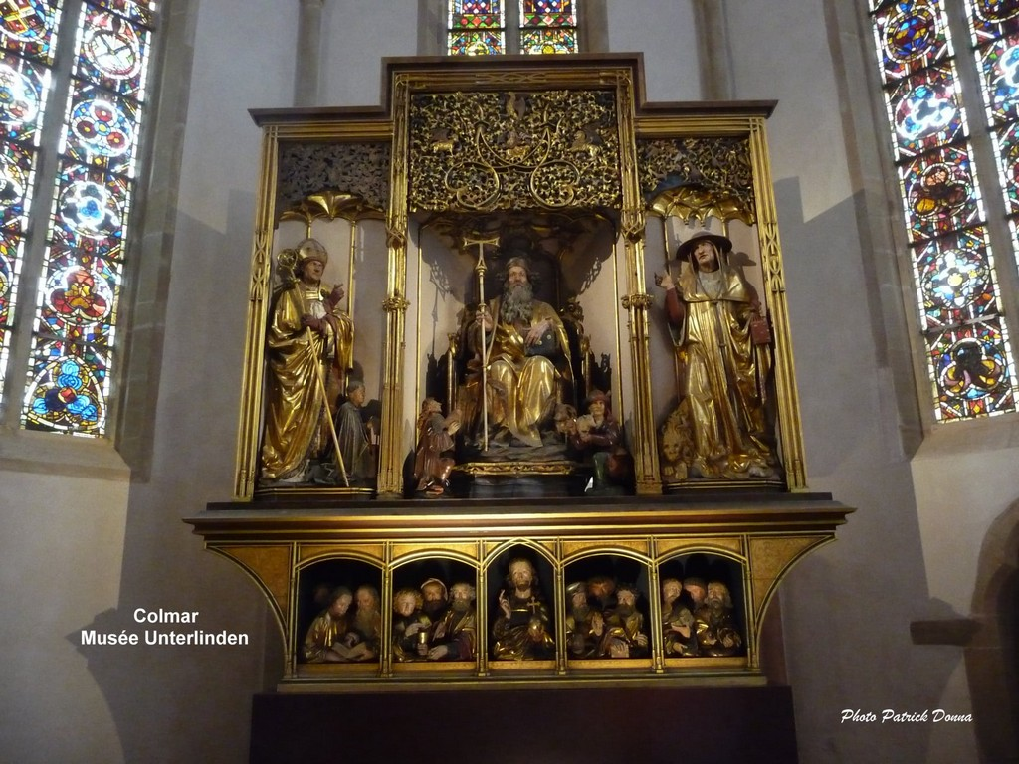

Slide 14
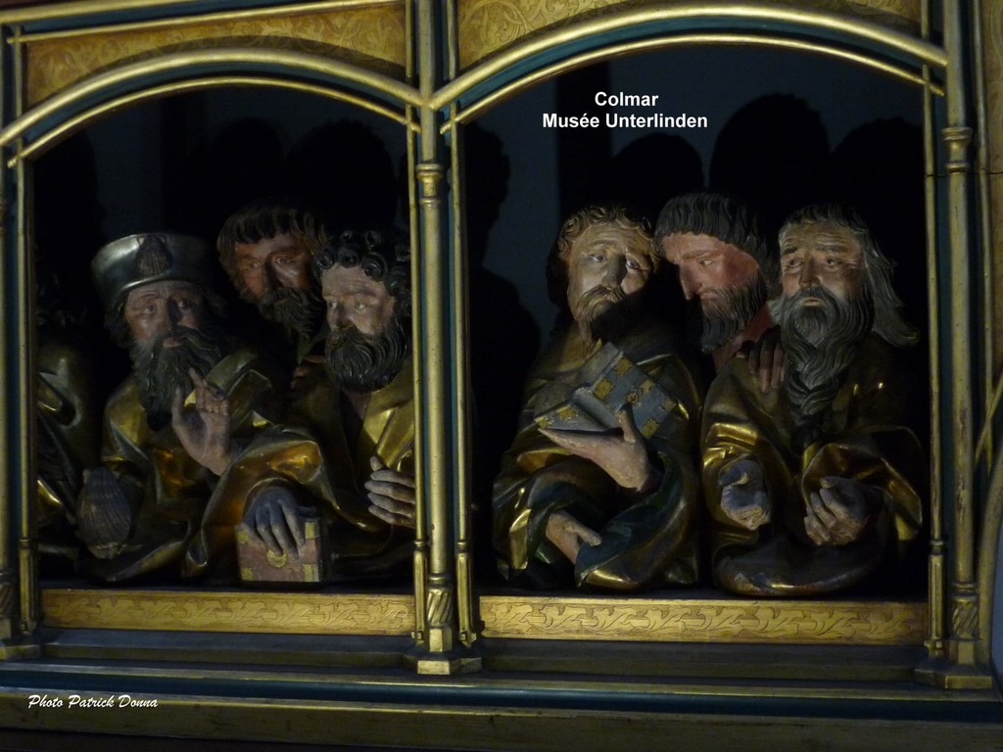

Slide 15
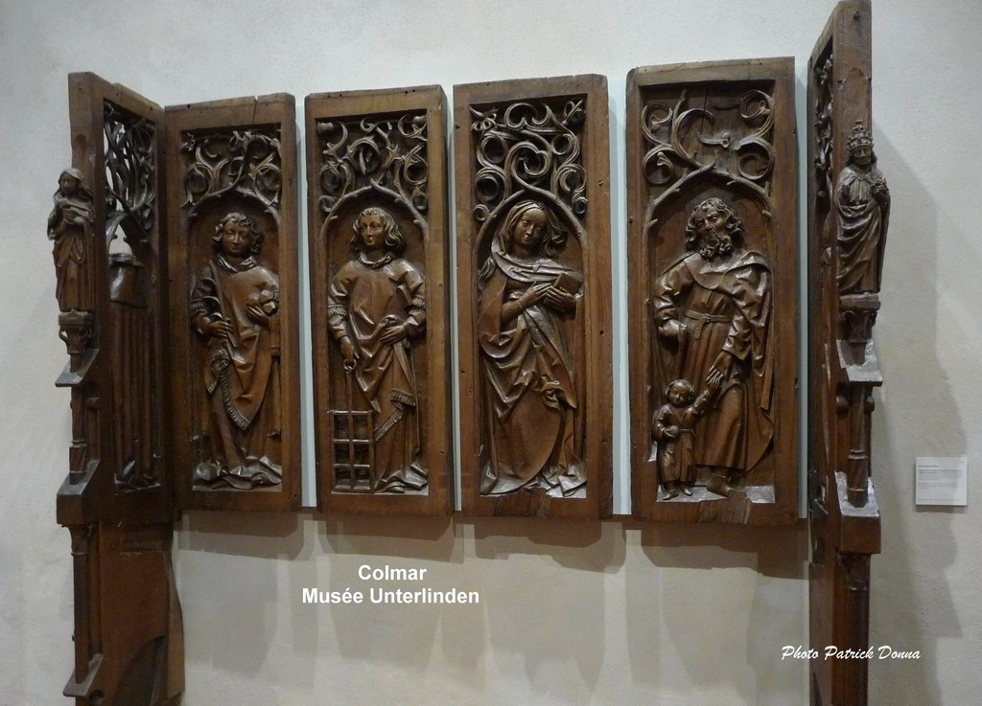

Slide 16
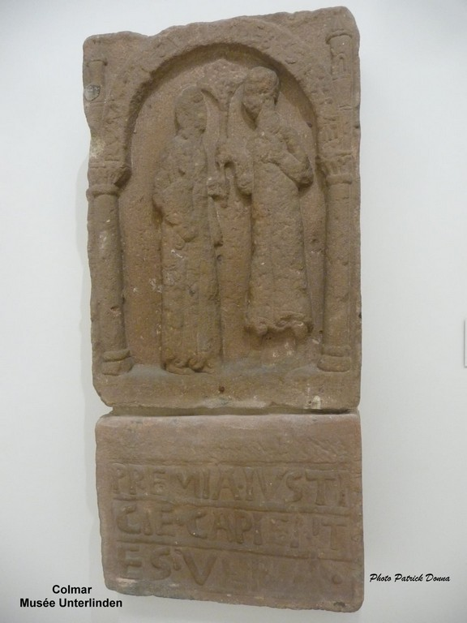

Slide 17
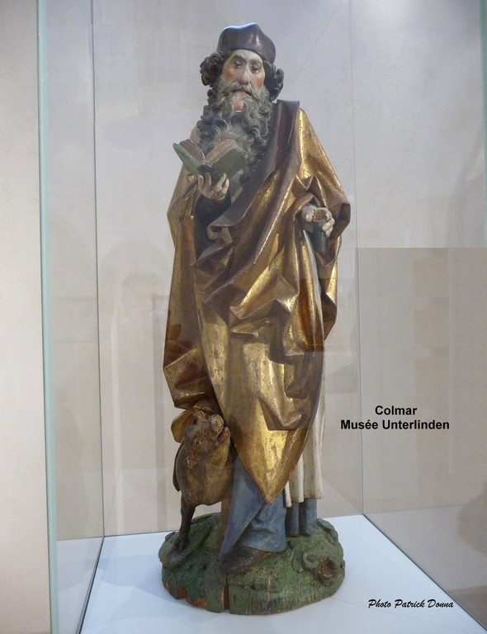

Slide 18
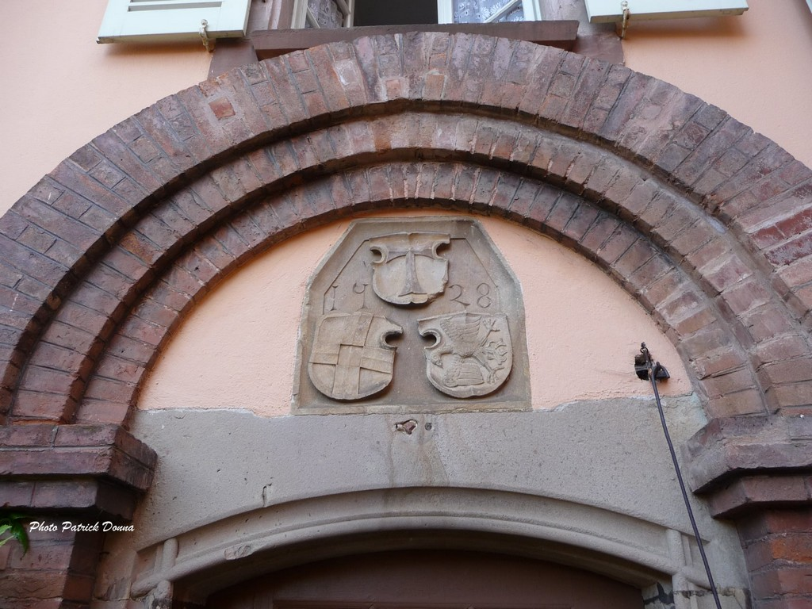

Slide 19
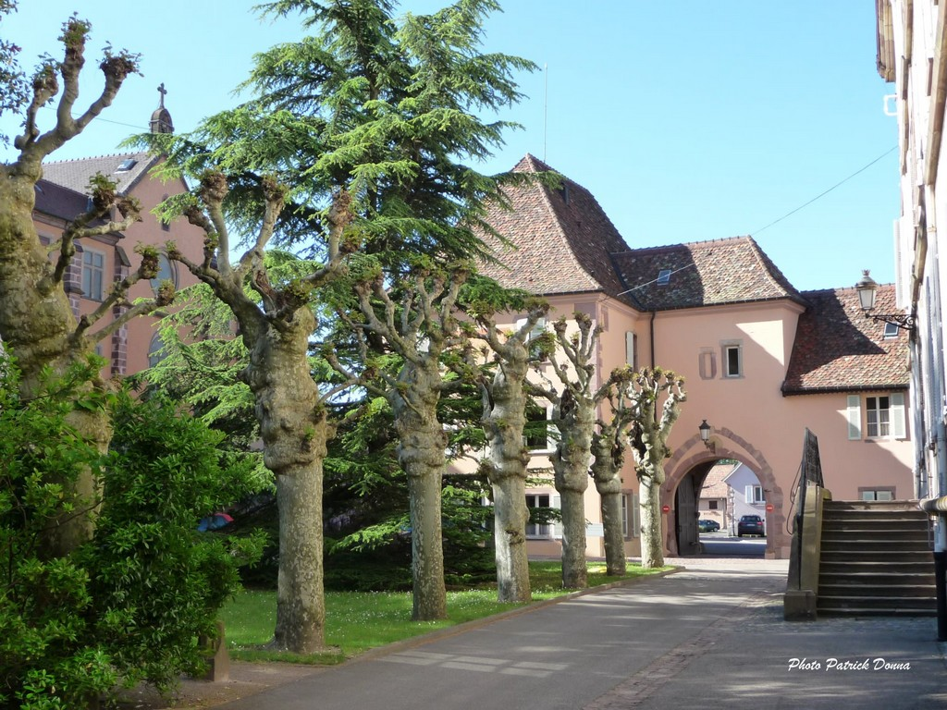

Slide 20
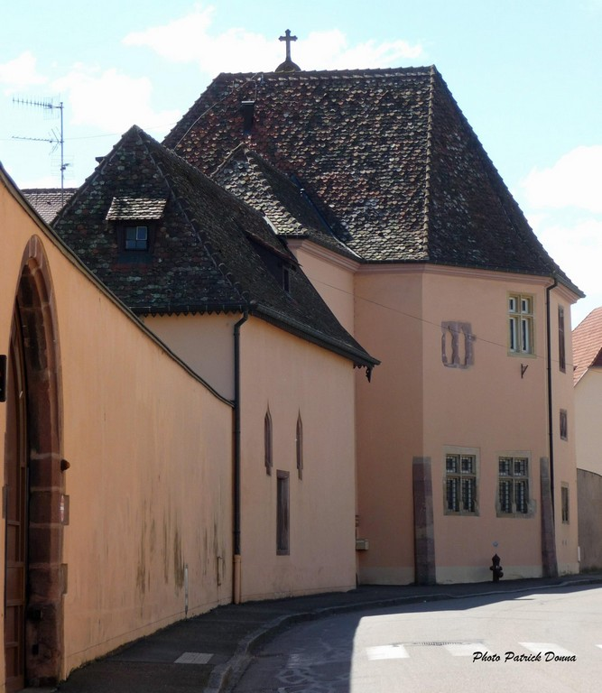

Slide 21
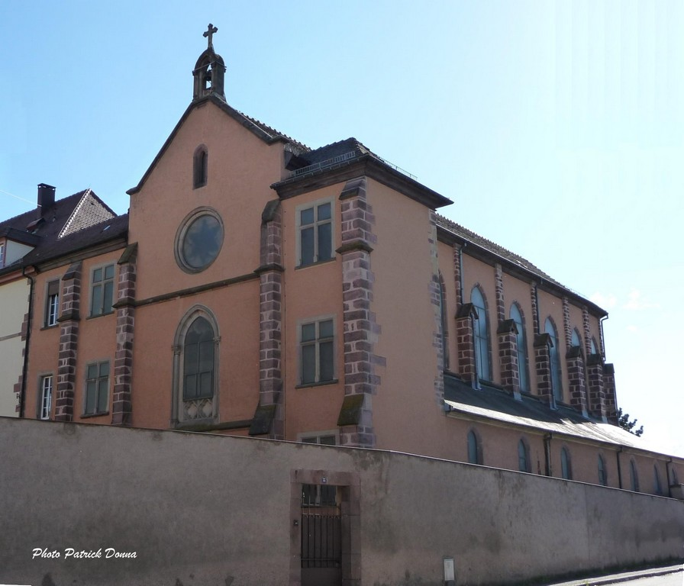

Slide 22
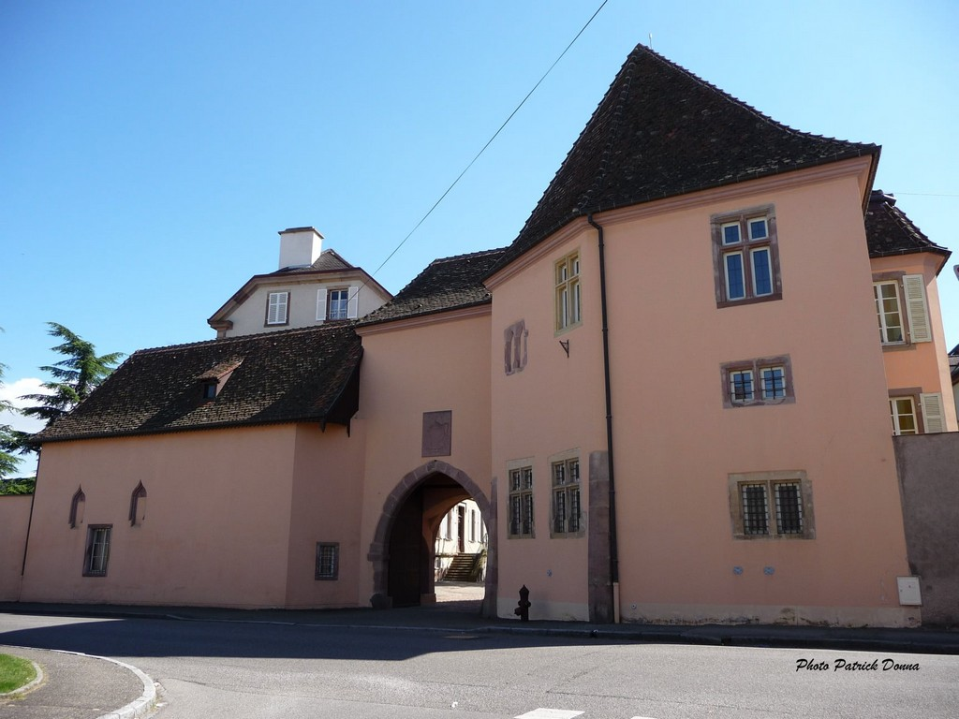

Slide 23
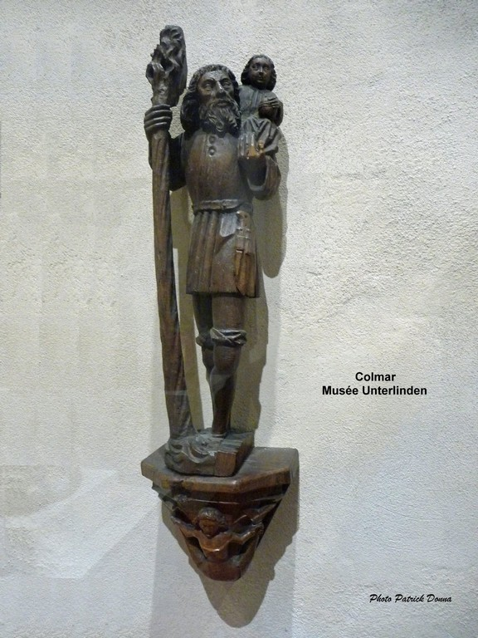

Slide 24
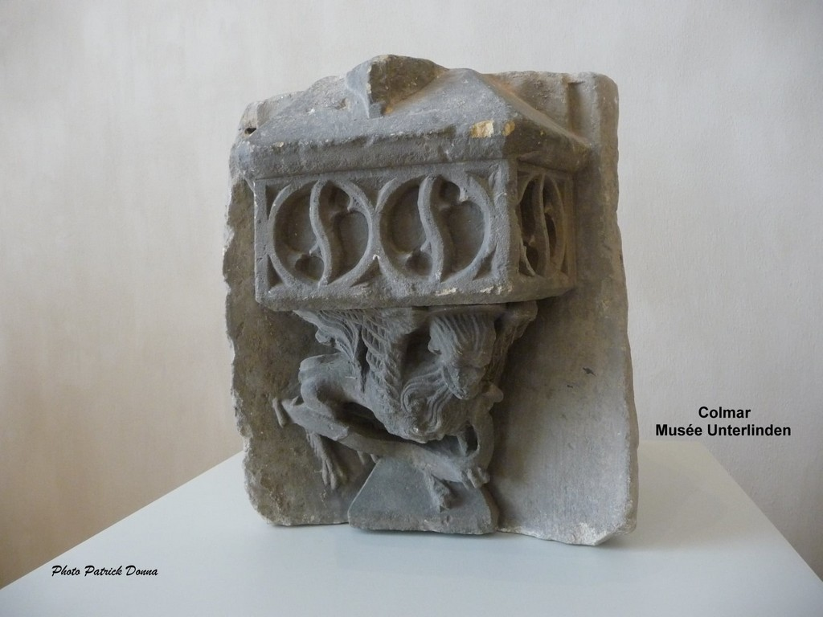

Slide 25
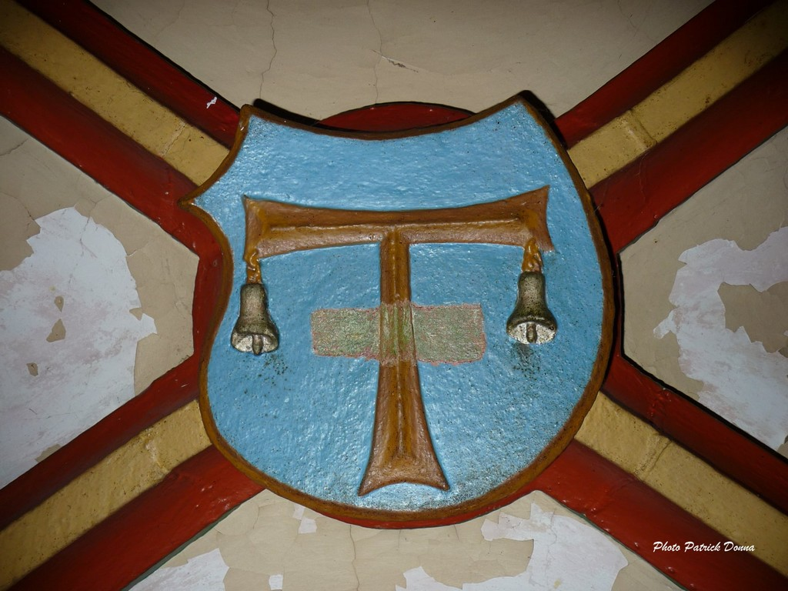

Slide 26
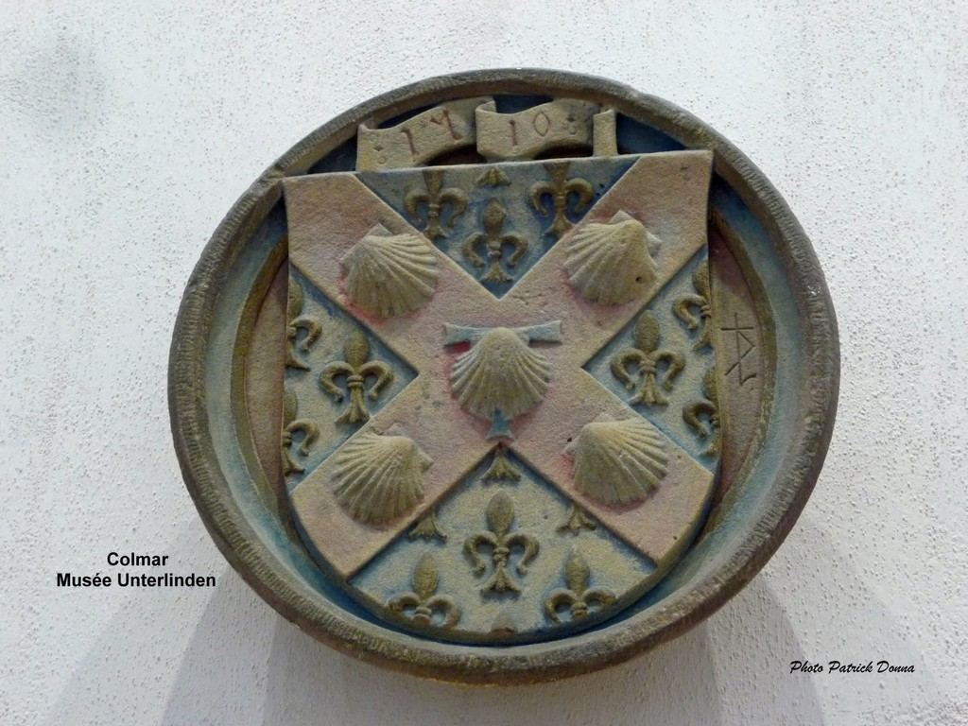

Slide 27
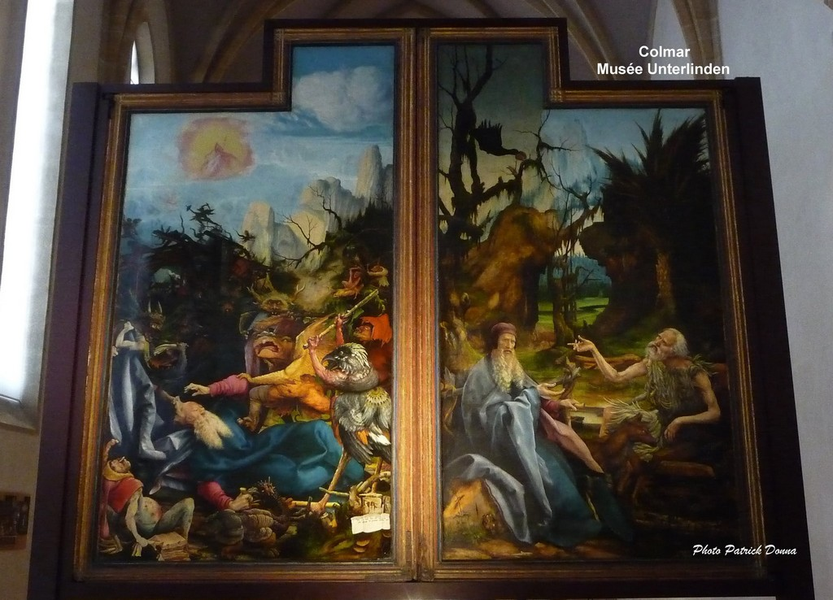

Slide 28
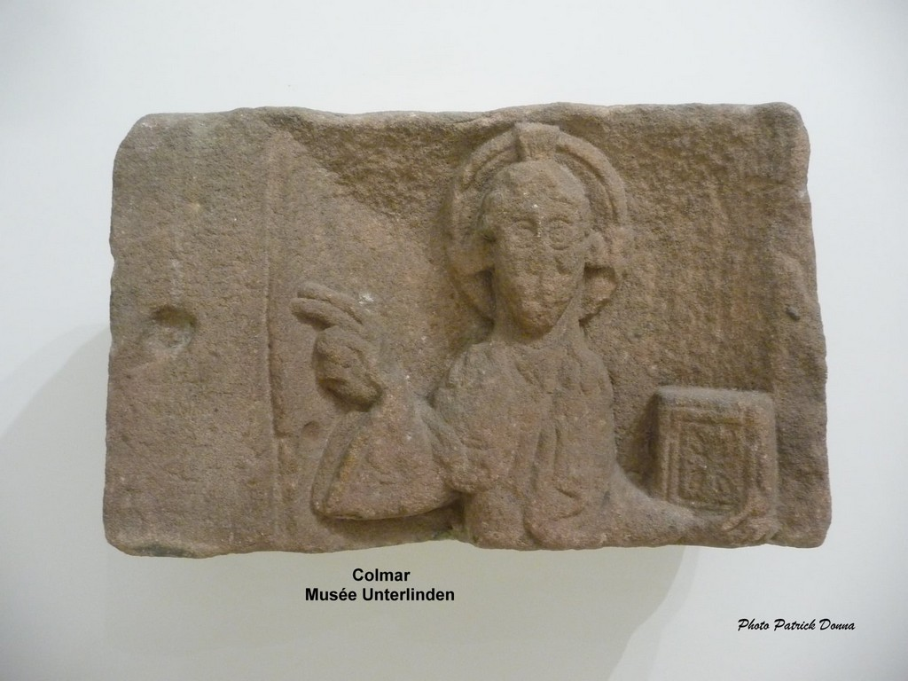

Slide 29
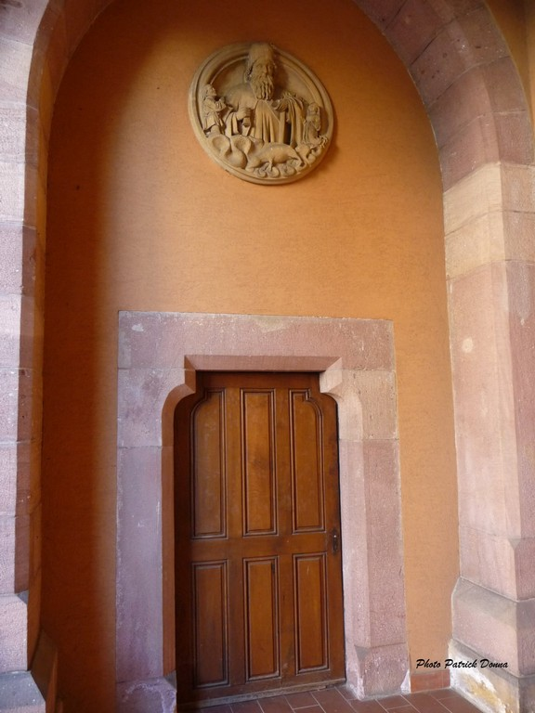

Slide 30
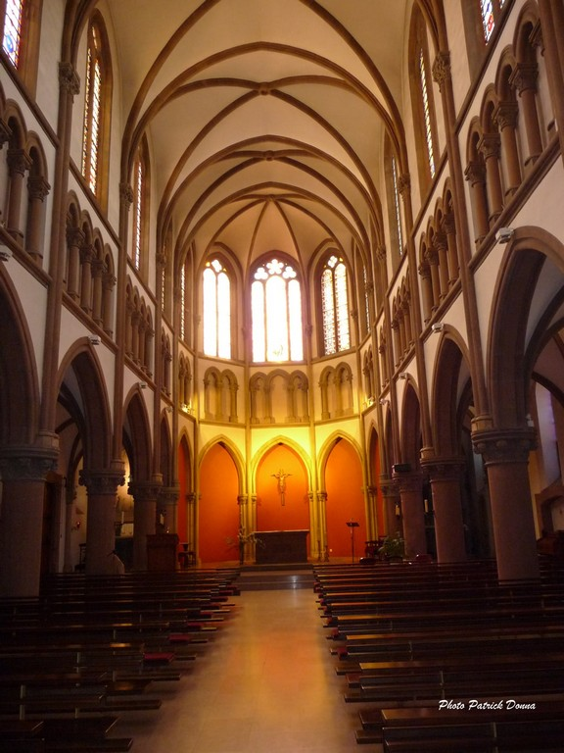

Slide 31
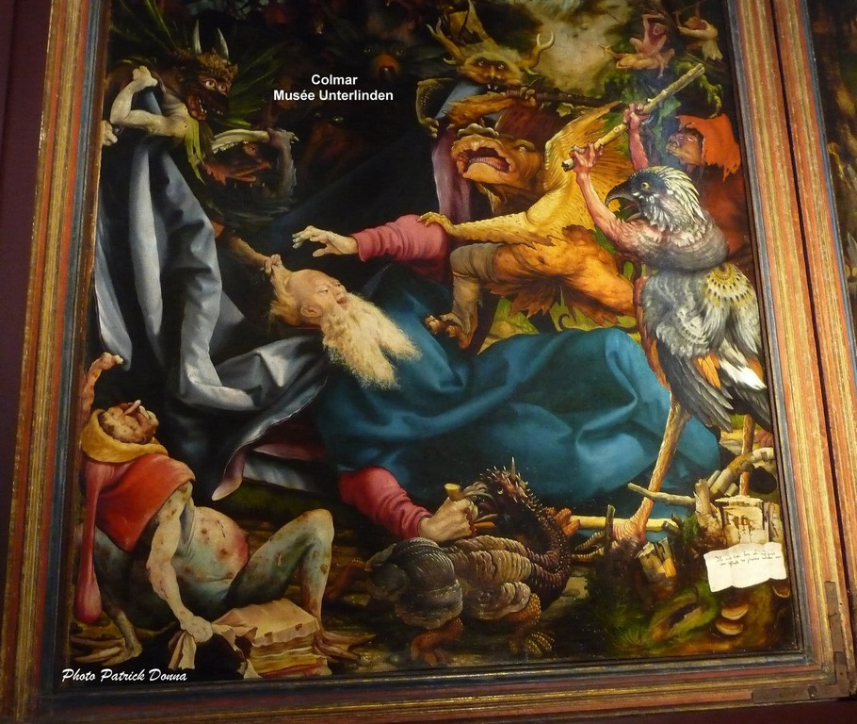

Slide 32
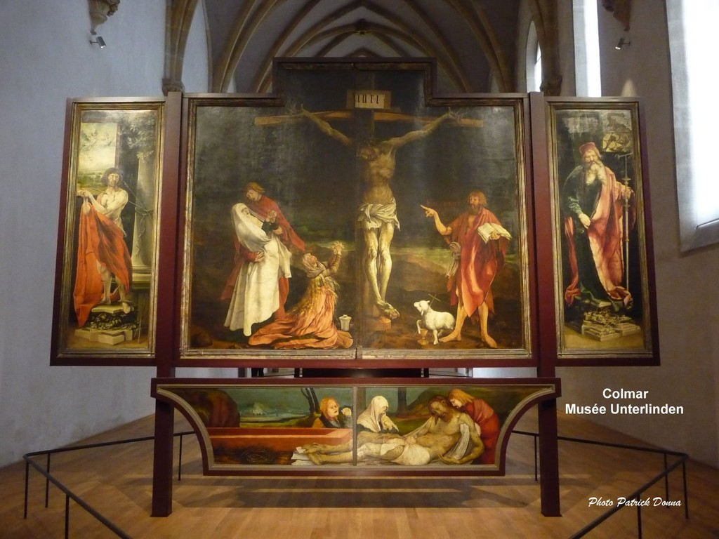

Slide 33
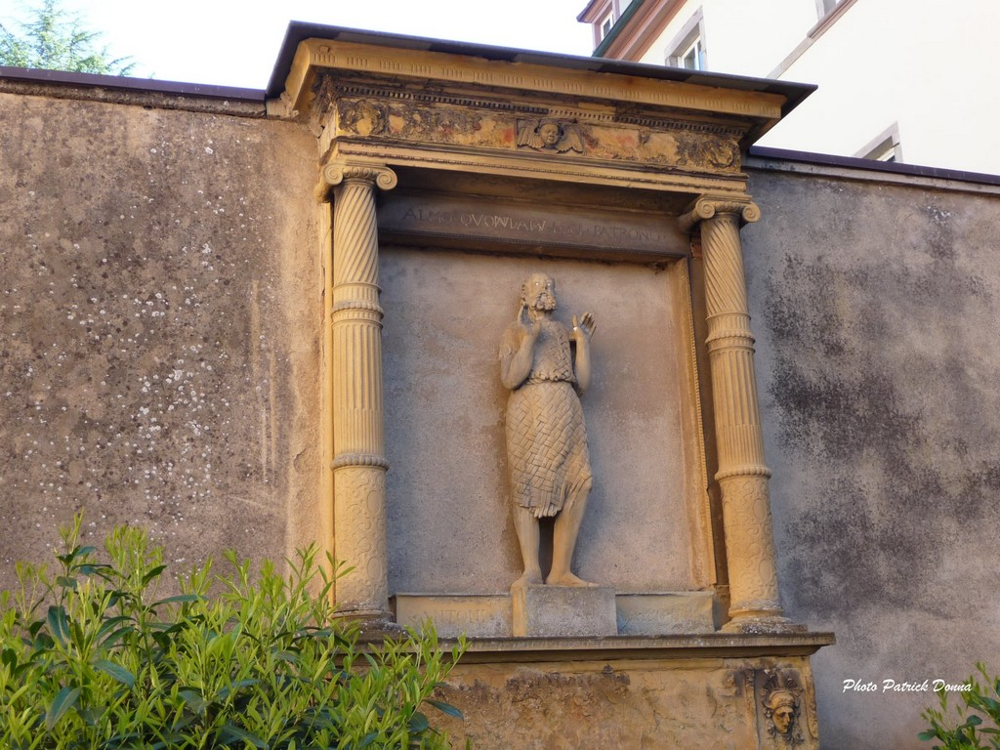

Slide 34
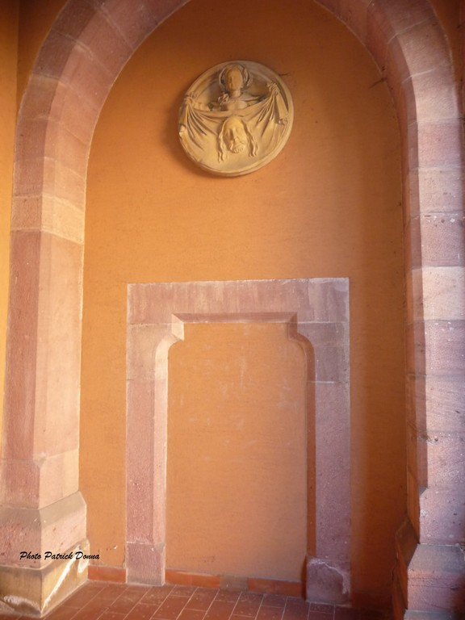

Slide 35
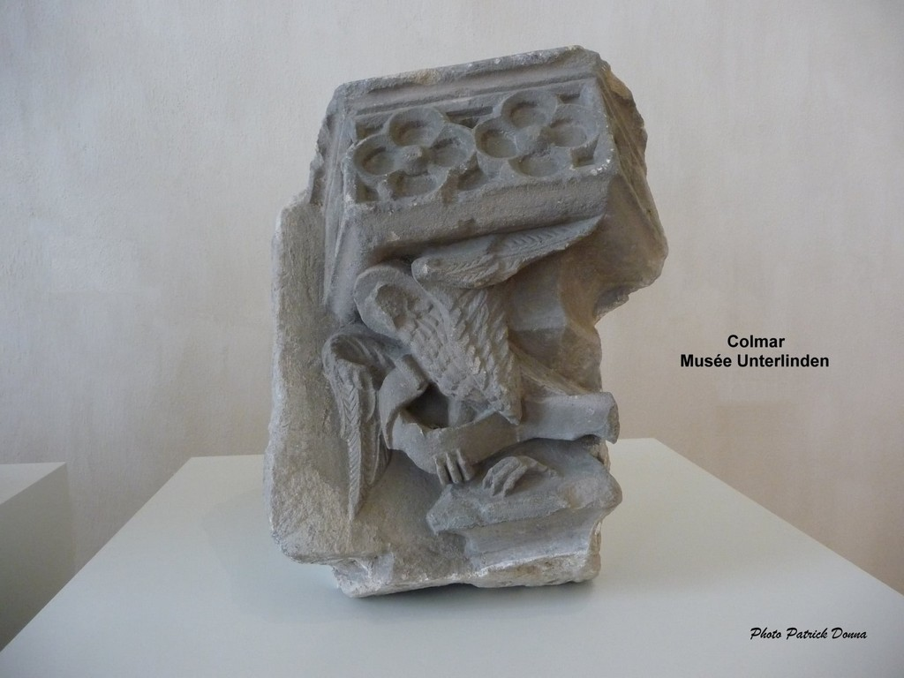

Slide 36
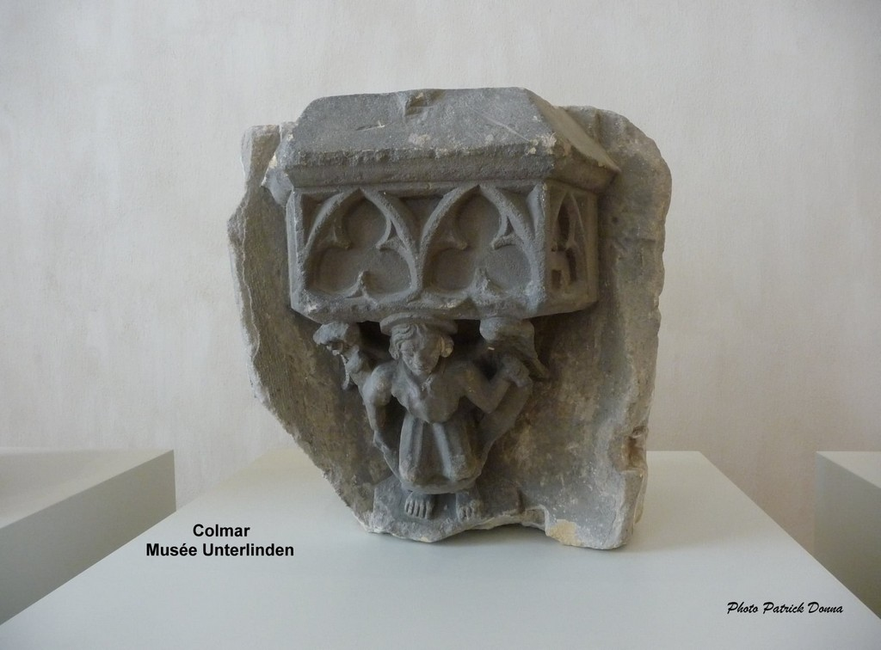

Slide 37
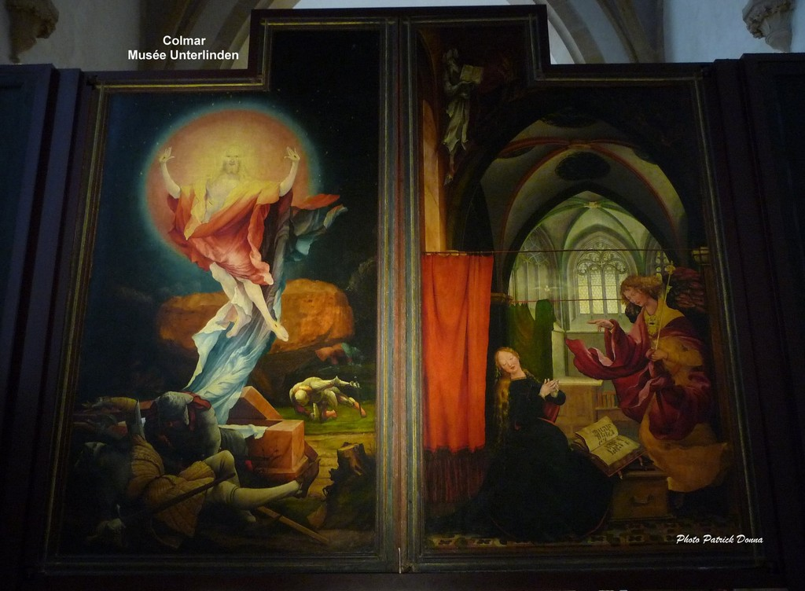

Slide 38
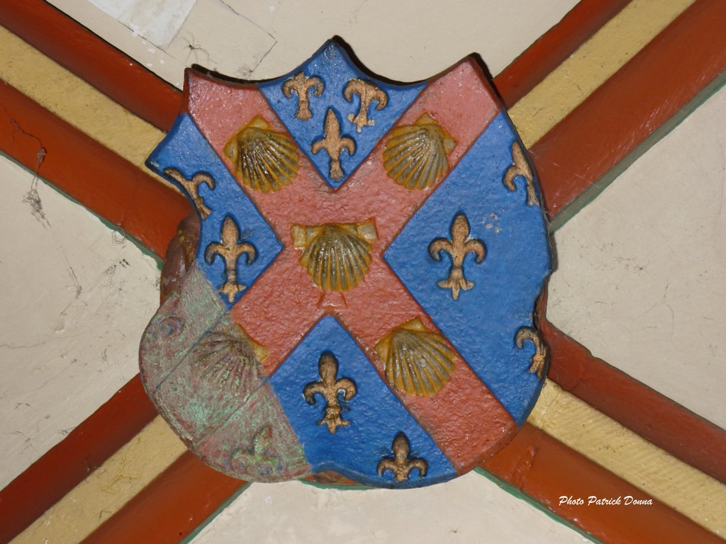

Slide 39
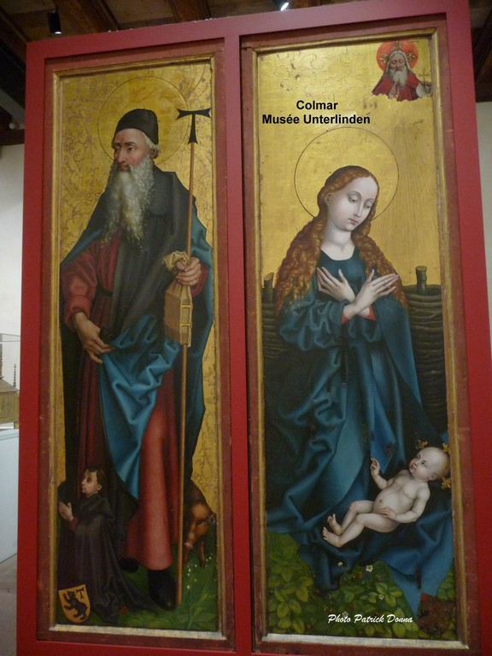

Slide 40
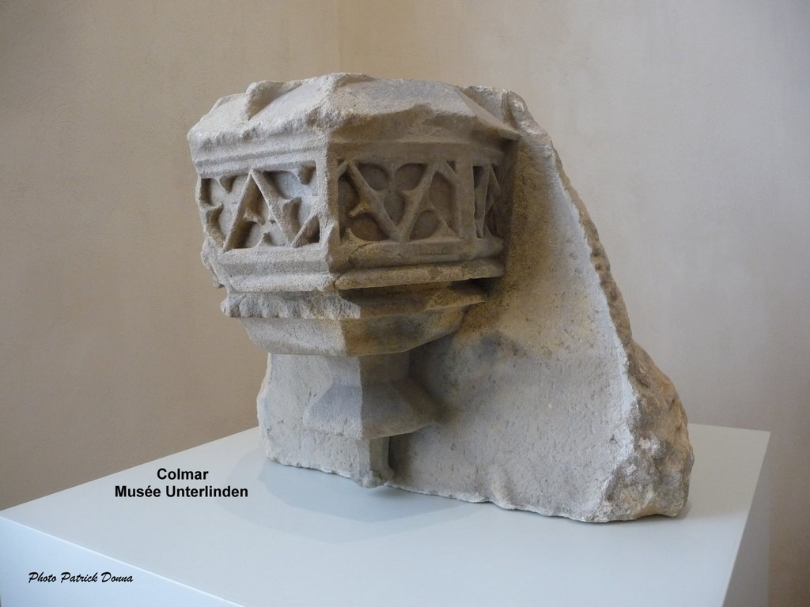

Slide 41
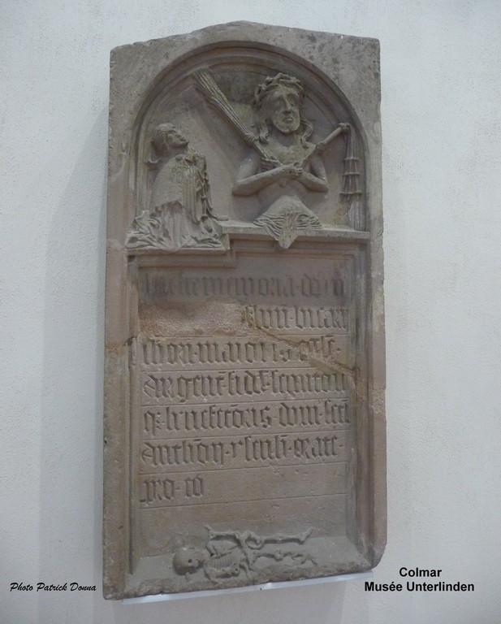

Slide 42
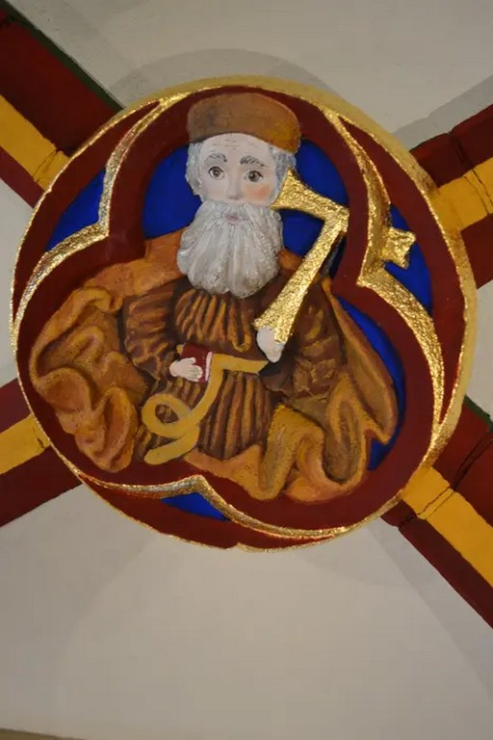

Slide 43
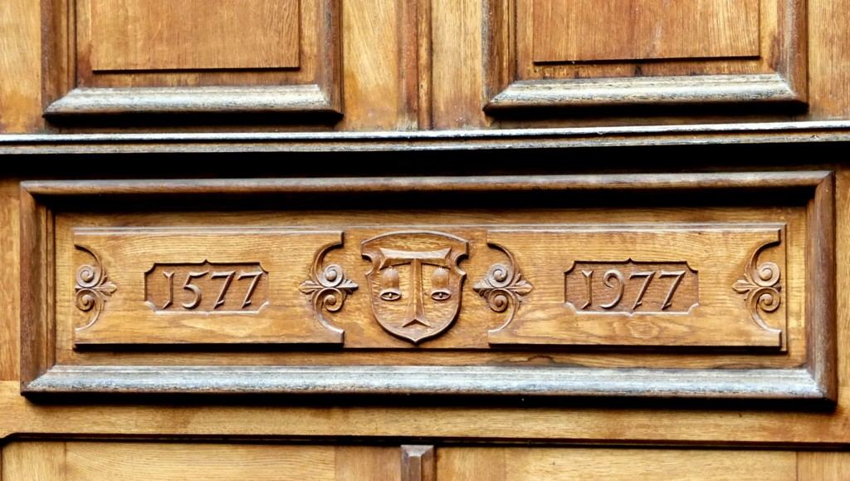

Slide 44
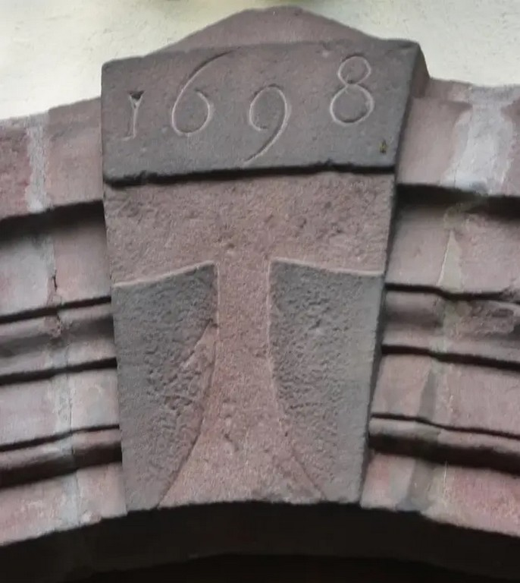

Slide 45
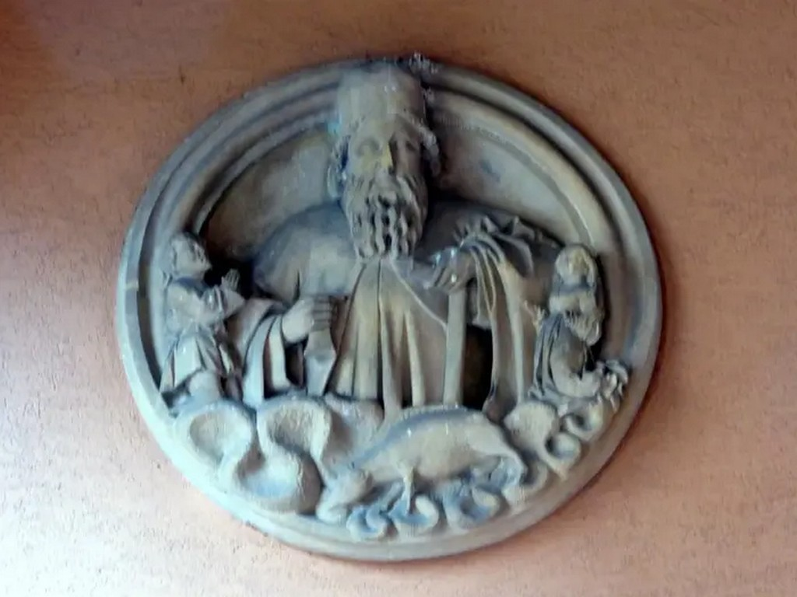

Slide 46
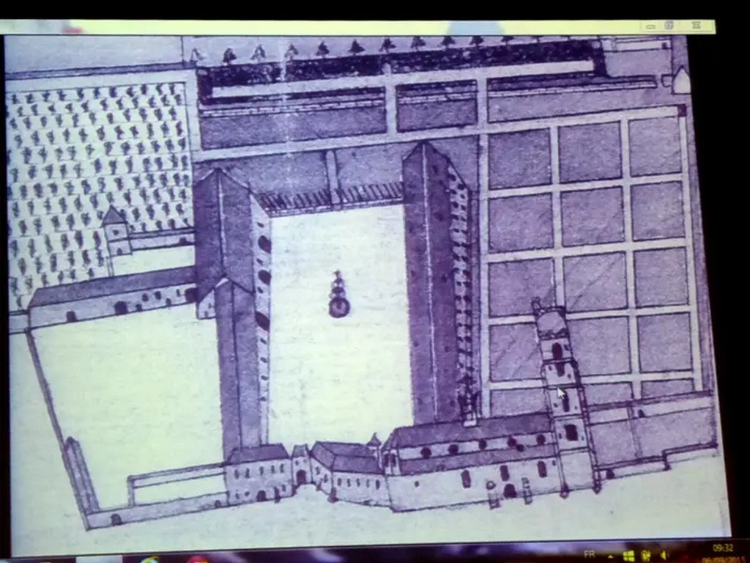

Slide 47
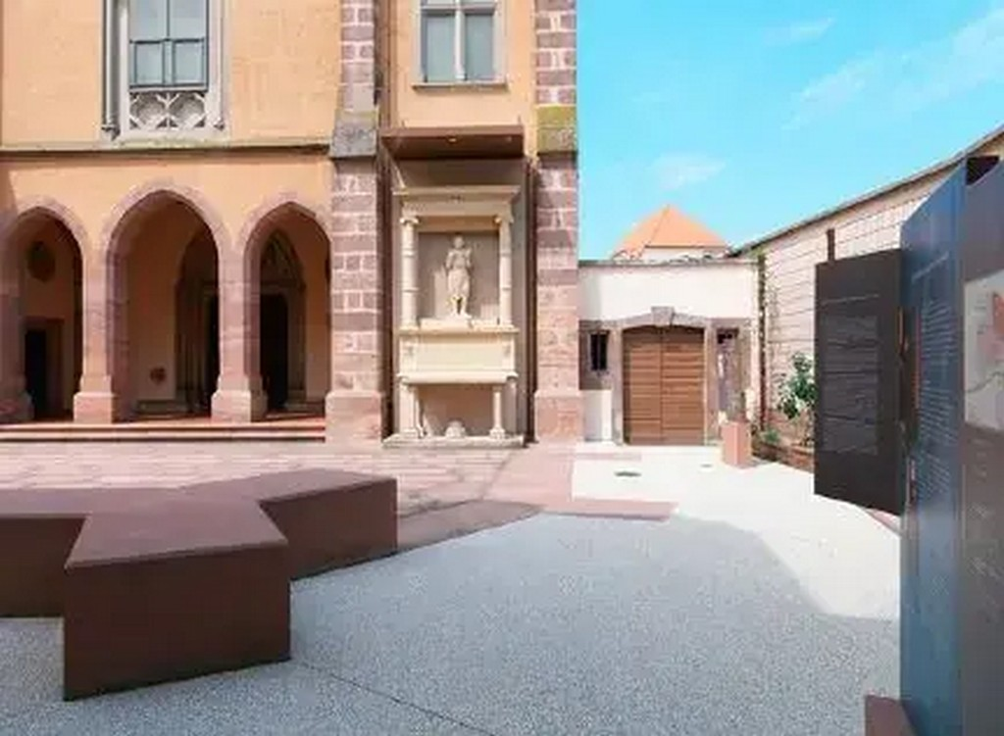

Slide 48
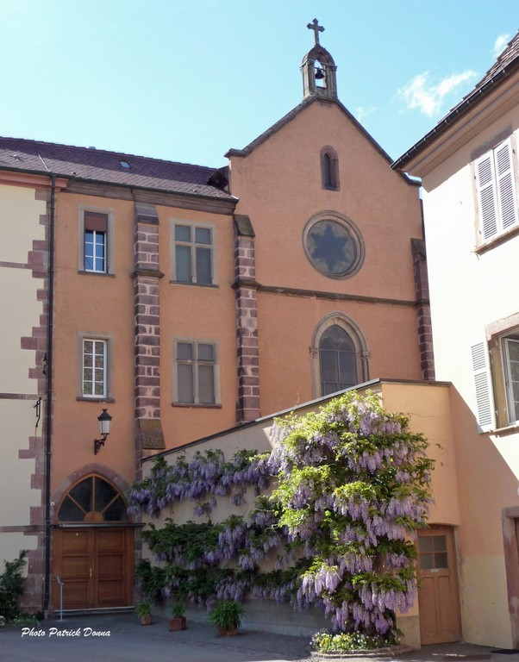

Slide 49
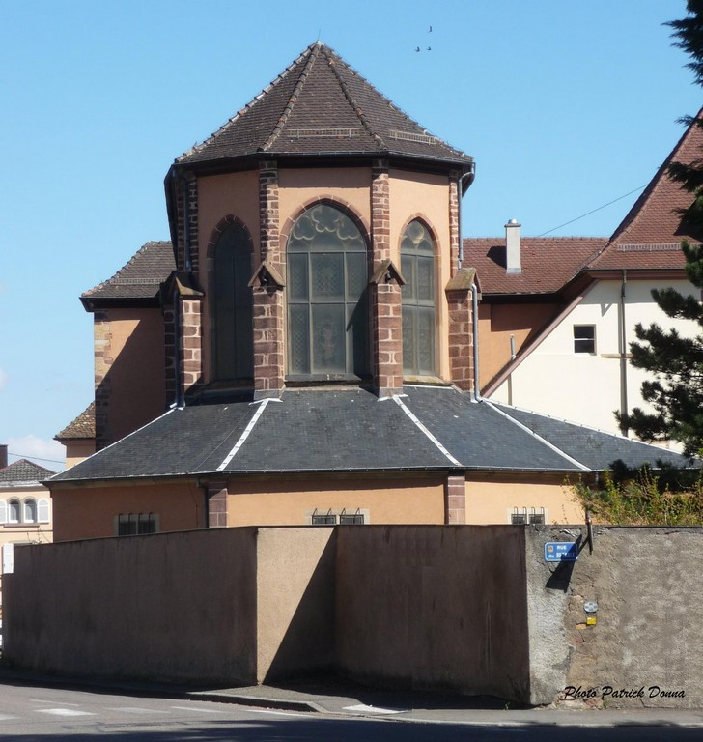

Slide 50
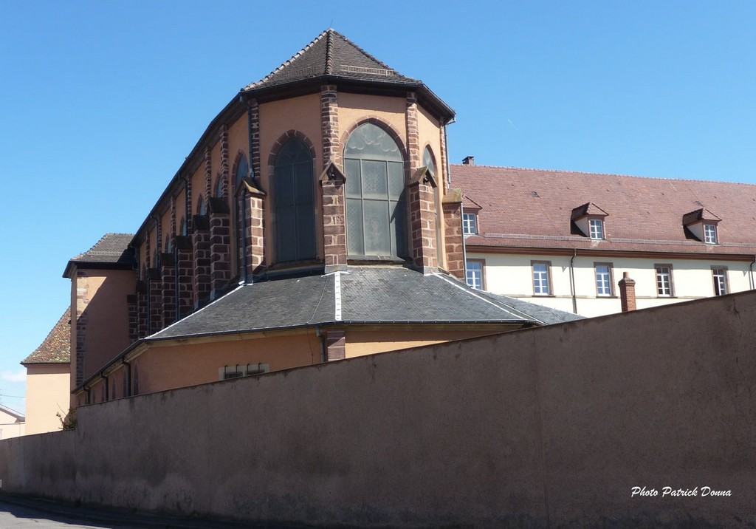

Slide 51
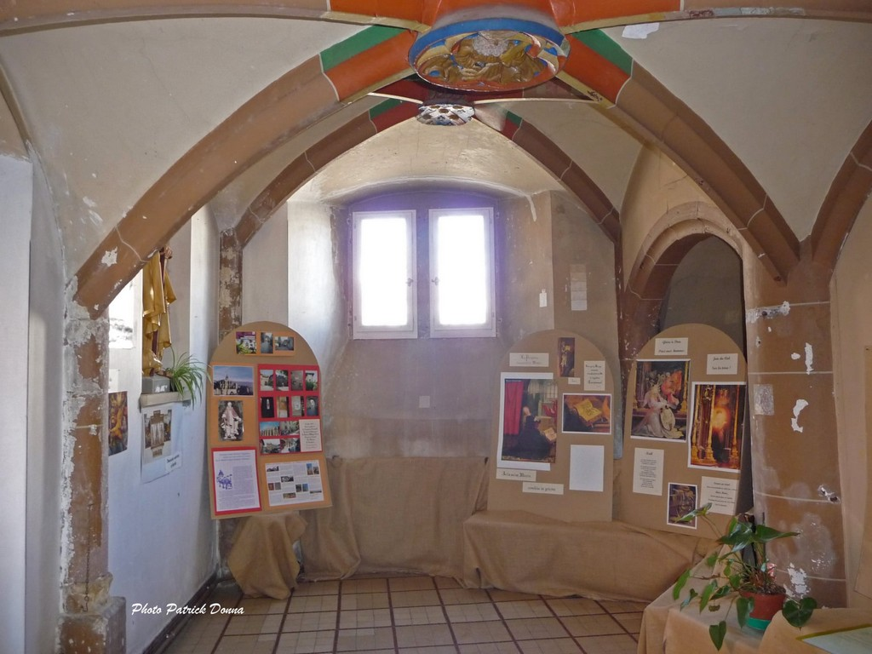

Slide 52


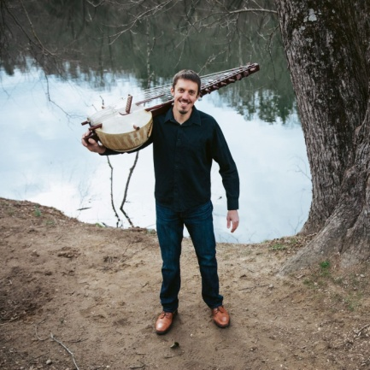


Sean Gaskell West African Kora
Internet
2392
Création
06.03.2025

